Slide 1
এই স্লাইডটি সম্মানিত শিক্ষকবৃন্দের জন্য। তাই স্লাইডটি হাইড অবস্থায় অছে।
F5 চেপে উপস্থাপন শুরু করা যেতে পারে । তাহলে Hide slide show করবে না ।
হবে ।
পাঠটি শ্রেণিকক্ষে উপস্থাপনের প্রয়োজনীয় পরামর্শ ও দিক-নির্দেশনা Slide Note এ দেয়া আছে। উপস্থাপনের পূর্বে সম্মানিত শিক্ষকগণ 'স্লাইড-নোটগুলো' দেখে নিবেন এবং প্রয়োজনে নিজের মত করে ছবি, ভিডিও, প্রশ্ন সংযোজন বিয়োজন করতে পারেন।

Slide 2
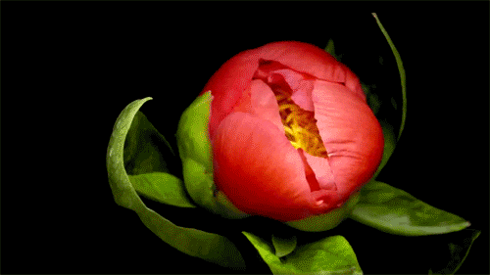
সকল শিক্ষার্থীকে স্বাগতম

Slide 3
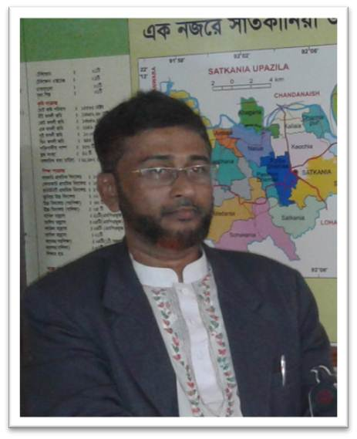
পরিচিতি
মোঃ রফিকুল ইসলাম
সিনিয়র শিক্ষক
জনার কেঁওচিয়া আদর্শ উচ্চ বিদ্যালয়
সাতকানিয়া,চট্রগ্রাম ।
মোবাইল-০১৮১৭-৭১৫৬৭৭ /০১৯৯১৯-৪৭৪০২
E-mail- rafiquljkahs@gmail.com
সময়ঃ- ৫০ মিঃ

Slide 4
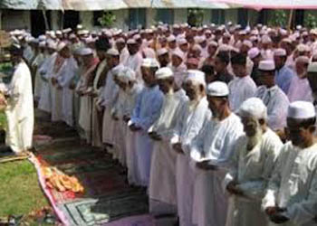
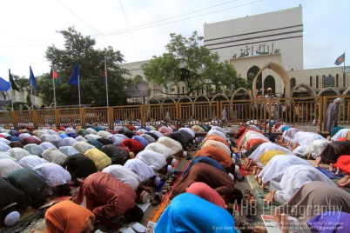
নিচের ছবি দূ’টি কীসের ?
ওজু
নামাজ আদায়ের পূর্বে কী কাজটা করা জরুরী ?
নামাজ আদায়ের ছবি

Slide 5
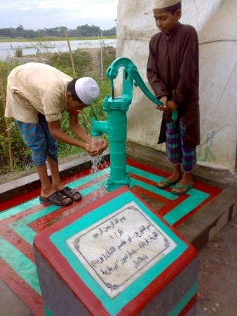
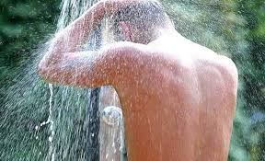
নিচের ছবি আরওদূ’টি দেখ এবং চিন্তা করে বল
ওজু
গোসল
ওজু এবং গোসল কী জন্য করে ?
পবিত্রতার বিপরীত কী ?
পবিত্র হওয়ার জন্য
অপবিত্রতা

Slide 6
আজকের পাঠ
‘অপবিত্রতা’
অধ্যায় - ০২
পাঠ - ০৩
পৃষ্টা - ২২

Slide 7
শিখনফল
‘অপবিত্রতা’ এর পরিচিতি বলতে পারবে।
‘অপবিত্রতা’ এর প্রকারসমুহ বর্ণনা করতে পারবে।
‘অপবিত্রতার’ কুফল সমূহ বিশ্লেষণ করতে পারবে

Slide 8
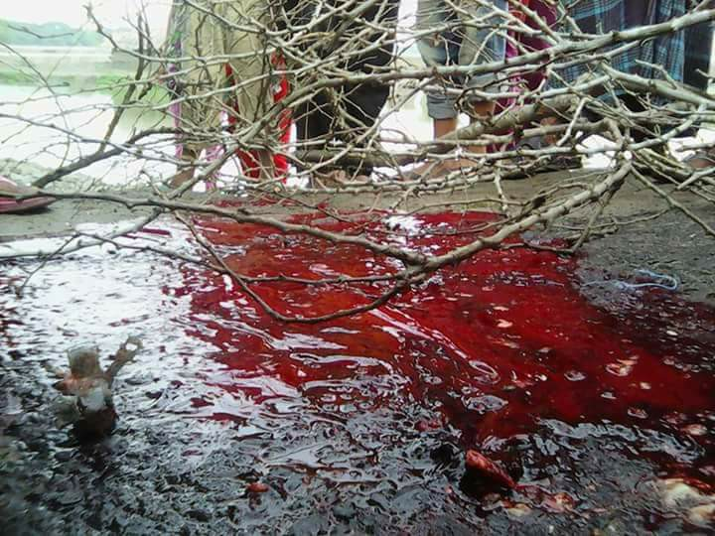
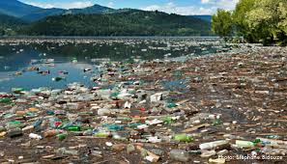
অপবিত্রতার পরিচিতি
অপবিত্রতা’ এর আরবী প্রতিশব্দ নাজাসাত
পরিভাষায় - কথিপয় বস্তুর কারণে বা প্রভাবে পবিত্র জিনিস অপবিত্র হয়ে যায় তাকে নাজাসাত বলাহয় ।
যেমন- পায়খানা, প্রশ্রাব , রক্ত , বমি , ইত্যাদি
শরীর, কাপড় বা ব্যবহারিক জিনিস পত্র যখন অপবিত্র হয়ে যায় তখন তা পবিত্র হওয়া জরুরী।
আল্লাহ তায়ালা বলেন-“সে ব্যক্তি সফলকাম যে পবিত্রতা অর্জন করেছে”
রাসুল (সাঃ)বলেছেন-“পবিত্রতা ঈমানের অঙ্গ”

Slide 9
প্রকারভেদ
নাজাসাত
হাকিকী
হুকমী

Slide 10
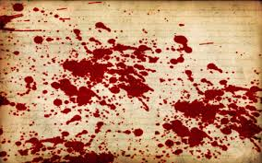
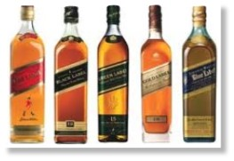
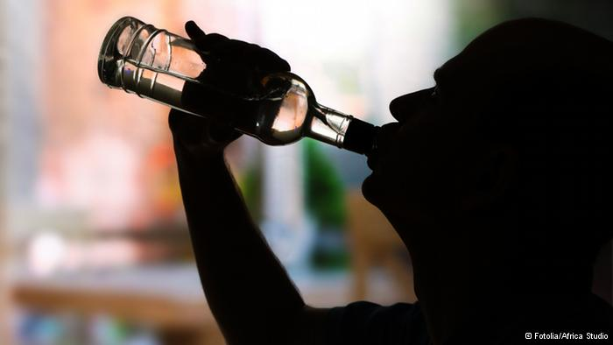
নাজাসাতে হাকিকী
ঐ সকল অপবিত্র বস্তু যা থেকে মানুষ নিজে দূরে থাকতে চায় যেমন -পেশাব , পায়খানা , রক্ত , মদ , বমি ইত্যাদি ।

Slide 11
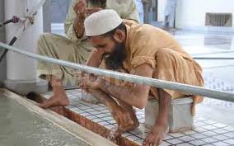
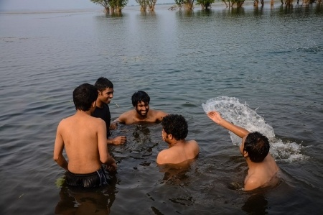
নাজাসাতে হুকমী
ঐ সকল অপবিত্রতা যা দেখা যায়না কিন্তু ইসলামী বিধানে তা নাজাসাত হিসেবে গণ্য । যেমন – অজু ভঙ্গ হওয়া , গোসলের প্রয়োজন হওয়া , ইত্যাদি

Slide 12
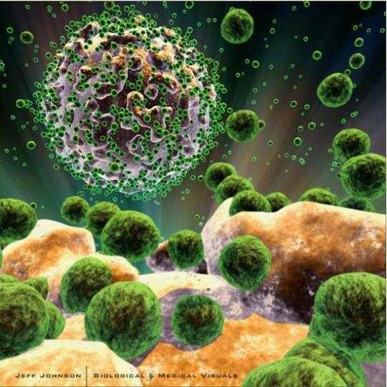
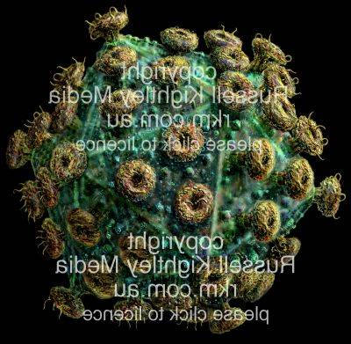
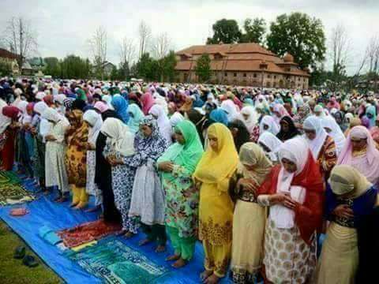
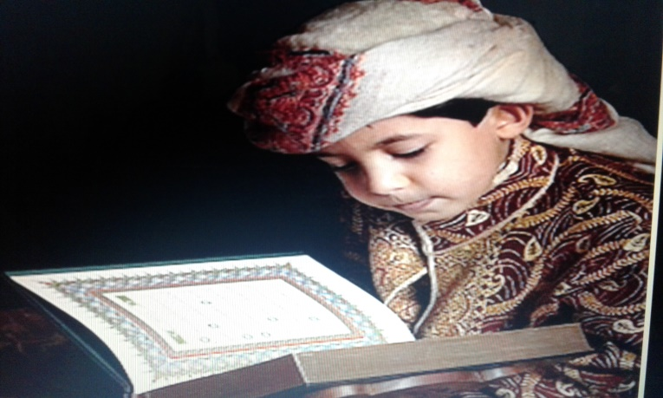
অপবিত্রতার কুফল
রোগ জীবাণু সৃষ্টি
ইবাদাত পালনে বাঁধা

Slide 13
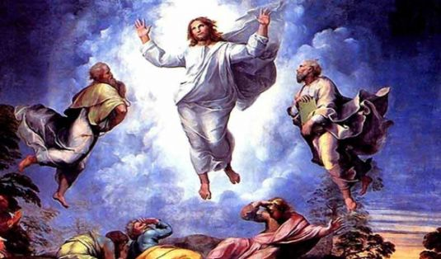
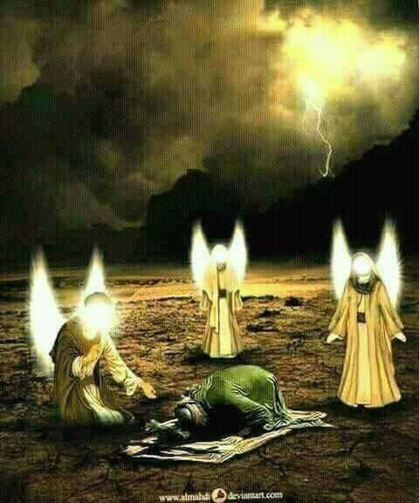
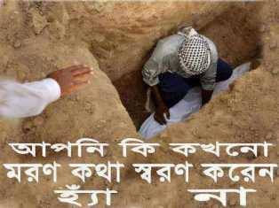
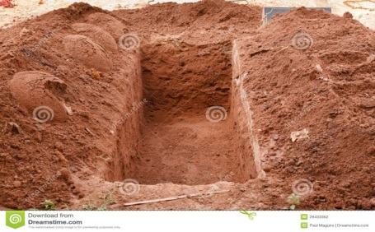
অপবিত্রতার কুফল
ফেরেস্তারা কাছে থাকেনা
কবর আজাব হয়

Slide 14
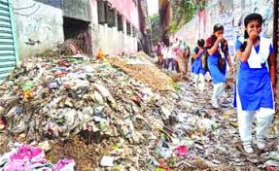
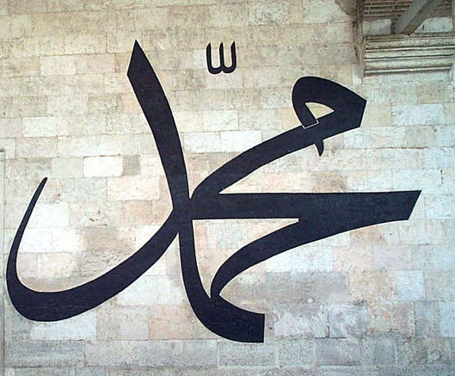
অপবিত্রতার কুফল
দুর্ঘন্ধ সৃষ্টি হয়
আল্লাহ ও রাসুলের অপছন্দ

Slide 15
দলগত কাজ
নাজাসাত কেন বর্জনীয় ?

Slide 16
মূল্যায়ন
নাজাসাত দ্বারা শরীরের কী কী ক্ষতি হয় ?
ইবাদাত পালনে বাঁধা কোনটি ?
নাজাসাত কয় প্রকার ?
অজু ভঙ্গ হওয়া কোন ধরণের নাজাসাত ?

Slide 17
বাড়ির কাজ
নাজাসাত থেকে পবিত্র হওয়ার প্রয়োজনীয়তা বর্ণনা কর

Slide 18
ধন্যবাদ

